Slide 1

БЕЛОРУССКИЙ
ГОСУДАРСТВЕННЫЙ УНИВЕРСИТЕТ ИНФОРМАТИКИ И РАДИОЭЛЕКТРОНИКИ

Slide 2

СОДЕРЖАНИЕ
    ОБЩАЯ ИНФОРМАЦИЯ О БГУИР
    ОБРАЗОВАТЕЛЬНЫЕ ПРОГРАММЫ
    НАУЧНАЯ ДЕЯТЕЛЬНОСТЬ

Slide 3
ВЕХИ БГУИР
1964 Открыт Минский радиотехнический институт
1987 МРТИ получил статус ведущего вуза СССР
1993 МРТИ преобразован в БГУИР
1998 БГУИР получил статус базового вуза страны в области информатики, радиотехники и электроники
2004 БГУИР получил статус ведущего вуза в отрасли
2005 БГУИР получил статус базовой организации государств-участников СНГ по высшему образованию в области информатики и радиоэлектроники

Slide 4
ВЕХИ БГУИР
2010 БГУИР получил сертификаты соответствия системы менеджмента качества требованиям международного стандарта ISO 9001 в национальной системе образования и в немецкой системе сертификации TGA
2012 БГУИР присуждена премия Правительства
Республики Беларусь за достижения в области качества
2013- БГУИР – победитель Республиканского конкурса
2017 в номинациях «Образование» и «Наука»

Slide 5
ВЕХИ БГУИР
2014 Указом Президента Республики Беларусь
БГУИР присуждено Почетное государственное знамя Республики Беларусь
2015 Открыт филиал БГУИР
«Минский радиотехнический колледж»
2017 БГУИР повторно присуждена премия Правительства Республики Беларусь за достижения в области качества
2018 БГУИР – победитель Республиканского конкурса «Лучший экспортер 2017 года», лидер в номинации «Образование»

Slide 6
БГУИР СЕГОДНЯ — ЭТО
9 ФАКУЛЬТЕТОВ, 32 КАФЕДРЫ
ИНСТИТУТ ИНФОРМАЦИОННЫХ ТЕХНОЛОГИЙ
МИНСКИЙ РАДИОТЕХНИЧЕСКИЙ КОЛЛЕДЖ
НАУЧНО-ИССЛЕДОВАТЕЛЬСКАЯ ЧАСТЬ
СПОРТИВНЫЙ КОМПЛЕКС
СОВРЕМЕННАЯ БИБЛИОТЕКА
8 УЧЕБНЫХ КОРПУСОВ И 5 КОМФОРТАБЕЛЬНЫХ ОБЩЕЖИТИЙ

Slide 7
БГУИР СЕГОДНЯ — ЭТО
Около 16 000 обучающихся по дневной, вечерней, заочной и дистанционной формам обучения
30 специальностей первой ступени,
15 - второй ступени высшего образования
Аспирантура: 30 физико-математических, технических и экономических специальностей
7 советов по защите диссертаций
7 международных образовательных центров
6 филиалов кафедр на предприятиях Беларуси

Slide 8






  7 ОБРАЗОВАТЕЛЬНЫХ ЦЕНТРОВ
  ВЕДУЩИХ МИРОВЫХ КОМПАНИЙ
Notes:
Студентам предоставляется возможность пройти дополнительную подготовку с сертификацией для работы с оборудованием лидеров IT-отрасли. Сертификат дает его обладателю преимущественное право квалифицированной работы в указанных компаниях.

Slide 9










  46 СОВМЕСТНЫХ УЧЕБНО-НАУЧНО-ПРОИЗВОДСТВЕННЫХ ЛАБОРАТОРИЙ
Notes:
Проводятся совместные тренинги, семинары, учебные и факультативные занятия для студентов, обучение профессорско-преподавательского состава и других работников новым технологиям

Slide 10
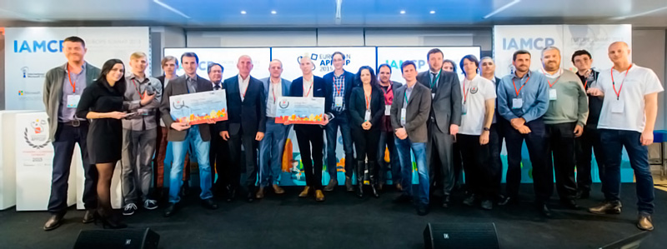
БИЗНЕС-ИНКУБАТОР БГУИР
        ИННОВАЦИОННЫЕ ИДЕИ
        РАБОЧИЕ ГРУППЫ
        СЕМИНАРЫ

Slide 11

БИЗНЕС-ИНКУБАТОР БГУИР
‘MSQRD’
Facebook приложение
Студент БГУИР
ДМИТРИЙ КУРИЛО -
один из разработчиков

Slide 12
  ОБРАЗОВАТЕЛЬНЫЕ УСЛУГИ
  НА РУССКОМ И АНГЛИЙСКОМ
ОБУЧЕНИЕ
В АСПИРАНТУРЕ
ПОВЫШЕНИЕ КВАЛИФИКАЦИИ И ПЕРЕПОДГОТОВКА
ОБУЧЕНИЕ
НА I
СТУПЕНИ
СТАЖИРОВКИ
ОБУЧЕНИЕ
НА II
СТУПЕНИ
(магистратура)
ДОУНИВЕРСИ-ТЕТСКАЯ ПОДГОТОВКА
30% иностранных студентов, обучающихся
в БГУИР в 2018/2019 учебном году, выбрали программы обучения на английском языке

Slide 13

СПЕЦИАЛЬНОСТИ БГУИР
Электронный маркетинг
Информационные системы и технологии для игровой индустрии
Программируемые мобильные системы
Вычислительные машины, системы и сети
Информатика и программирование
Автоматизированные системы обработки информации
Радиоинформатика
ИТ
Медицинская
электроника
НАНО
ИНЖЕНЕРИЯ
Информационные системы
и технологии для
промышленной безопасности
БГУИР
Разработка программного обеспечения
Радиоэлектронная защита
информации
Радиоэлектронные
системы
Информационные системы
и технологии в
бизнес-менеджменте
РАДИО
ЭЛЕКТРОНИКА
ТЕЛЕ
КОММУНИКАЦИИ
Инженерная психология
Микро- и наноэлектроника
IT
ЭКОНОМИКА
Информационная безопасность
Инфокоммуникационные технологии

Slide 14
ОБУЧЕНИЕ НА
АНГЛИЙСКОМ ЯЗЫКЕ
I СТУПЕНЬ ВЫСШЕГО ОБРАЗОВАНИЯ
Инженерно-психологическое обеспечение информационных технологий
Квалификация — Инженер-системотехник
Автоматизированные системы обработки информации
Квалификация — Инженер по информационным технологиям
Программируемые мобильные системы
Квалификация — Инженер по электронным системам
Защита информации в телекоммуникациях
Квалификация — Специалист по защите информации.
Инженер по телекоммуникациям
Информационные системы и технологии в бизнес-менеджменте
Квалификация — Программист. Бизнес-аналитик
Инфокоммуникационные технологии (Сети инфокоммуникаций)
Квалификация — Инженер по инфокоммуникациям
Срок обучения - 4 ГОДА
Начало занятий – 1 сентября
Русский язык включен в программу обучения

Slide 15
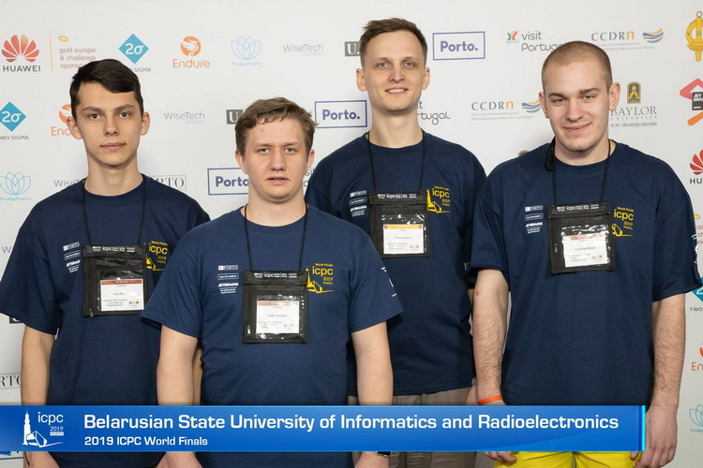
БГУИР в ACM-ICPC
Финал в Португалии:
135 студенческих команд из 40 стран мира. Команда БГУИР заняла 37-е место, опередив Московский государственный университет (Россия), Шанхайский университет (Китай), Оксфордский университет (Великобритания) и др.
ACM International Collegiate Programming Contest (ACM-ICPC, Международная студенческая олимпиада по программированию) – ежегодное многонациональное соревнование по программированию среди университетов мира. Спонсор – компания «IBM».
Полуфинал в России:
266 студенческих команд из университетов СНГ и стран Балтии. Команда БГУИР вошла в TOP-10 победителей и получила право представить Беларусь в финале

Slide 16
ОБУЧЕНИЕ НА
АНГЛИЙСКОМ ЯЗЫКЕ
МАГИСТРАТУРА
Информатика и технологии программирования
Электронная экономика
Информационная безопасность
Системы и сети инфокоммуникаций
Срок обучения – 1-2 ГОДА
Начало занятий – 1 сентября
Русский язык включен
в программу обучения
Диплом магистра
технических наук

Slide 17
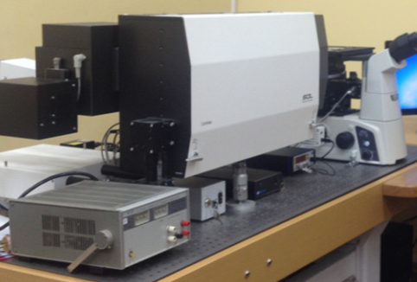
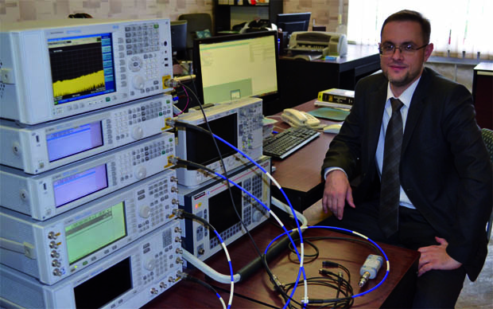
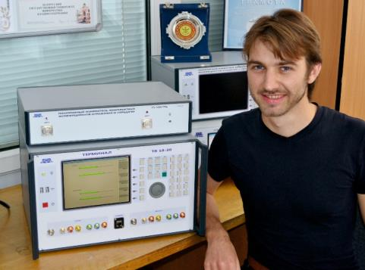
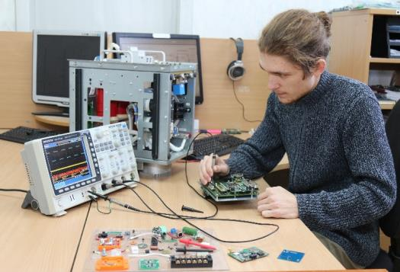
Научно-исследовательская часть
СТРУКТУРА
34
ЛАБОРАТОРИЙ
И ГРУПП
ЛАБОРАТОРИЙ
И ГРУПП
8
ЦЕНТРОВ
ЦЕНТРОВ

Slide 18
Научно-исследовательская часть
КЛЮЧЕВЫЕ НАПРАВЛЕНИЯ
Пучковые технологии и техника
Технологии, системы и компоненты удаленного мониторинга техногенных объектов
Информационные и обучающие технологии в образовании
Радиотехнические устройства и системы
Социально-экономические и экологические проблемы развития общества
11
Системы передачи и обработки информации
Методы моделирования и оптимизации в радиоэлектронных системах и устройствах
направлений научных исследований
Новые информационные технологии и системы управления
Диагностика и испытания элементов, устройств и систем
Микро- и наноэлектроника
Новые перспективные материалы, приборы и технологии защиты информации, энерго- и ресурсосбережение

Slide 19
Научно-исследовательская часть
ПРОЕКТЫ
ERASMUS+
Литва
Великобритания
Франция
Польша
Бельгия
Латвия
Эстония
Германия
Казахстан
Россия
ПРОГРАММЫ СОЮЗНОГО ГОСУДАРСТВА:
Технология-СГ
Мониторинг - СГ
Россия
Программы
Союзного
государства
Программы ЕС
Зарубежные научные фонды
19 проектов
Россия
Италия
Чехия
Франция
Вьетнам
Украина
Сингапур
Индия
Китай
IV TEMPUS
Германия
Украина
Молдова
Словакия
Армения
Грузия

Slide 20
Научно-исследовательская часть
ФИНАНСИРОВАНИЕ НИР
2019 I Структура финансирования НИР
БЮДЖЕТНЫЕ СРЕДСТВА РЕСПУБЛИКИ БЕЛАРУСЬ
18,3 %
ВНЕБЮДЖЕТНЫЕ СРЕДСТВА
Зарубежные научно-исследовательские центры и фонды
Международные коммерческие контракты
Договора с белорусскими предприятиями и организациями
81,7 %

Slide 21

Научно-исследовательская часть
МЕЖДУНАРОДНОЕ СОТРУДНИЧЕСТВО
2020 I Зарубежные партнеры
15
стран-партнеров
Китай
Россия
Индия
Вьетнам
Венесуэла
Сингапур
Сербия
Швеция
Латвия
Словакия
Италия
Польша
Казахстан
Молдова
Украина

Slide 22
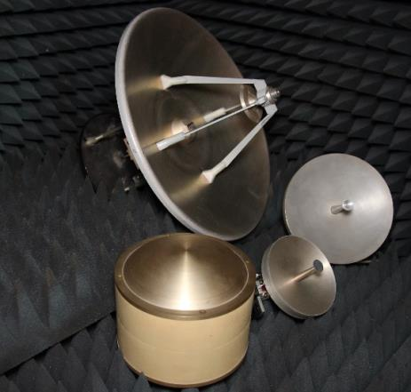
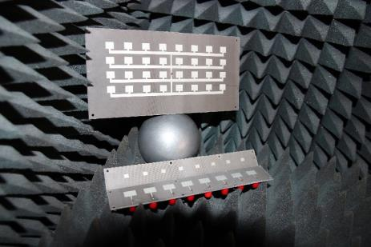
Научно-исследовательская часть
КОММЕРЧЕСКИЕ ПРЕДЛОЖЕНИЯ
РАДИОЭЛЕКТРОННЫЕ СИСТЕМЫ
САНТИМЕТРОВОГО И МИЛЛИМЕТРОВОГО ДИАПАЗОНОВ
Перспективные функциональные устройства для реализации радиоэлектронных систем
см и мм диапазонов длин волн
Антенные системы
Антенные решетки,
фазированные антенные решетки,
цифровые антенные решетки
Акустооптические устройства и системы

Slide 23
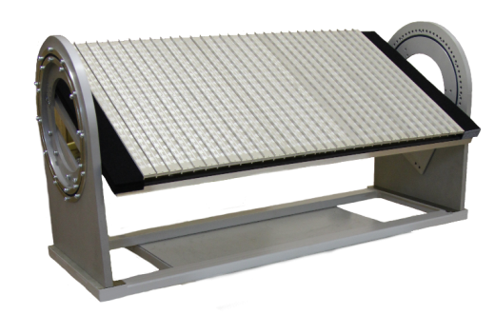
Научно-исследовательская часть
КОММЕРЧЕСКИЕ ПРЕДЛОЖЕНИЯ
РАДИОЭЛЕКТРОННЫЕ СИСТЕМЫ СМ И ММ ДИАПАЗОНОВ
Радиолокационные системы дистанционного зондирования Земли

Slide 24
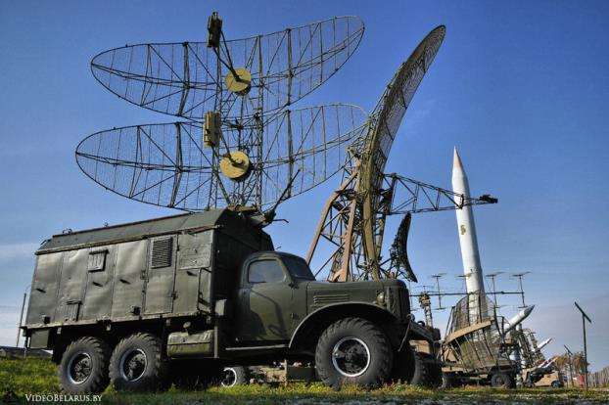
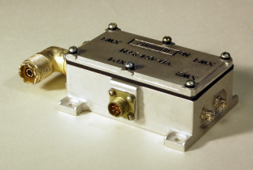
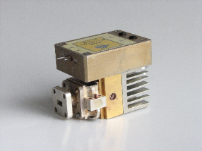
Научно-исследовательская часть
КОММЕРЧЕСКИЕ ПРЕДЛОЖЕНИЯ
РАДИОЭЛЕКТРОННЫЕ СИСТЕМЫ СМ И ММ ДИАПАЗОНОВ
Разработка и изготовление компонентов и модулей СВЧ и КВЧ диапазонов
усилители мощности
малошумящие усилители и приемники
высокостабильные синтезаторы
частоты
фильтры антенн
переключатели
преобразователи частоты

Slide 25
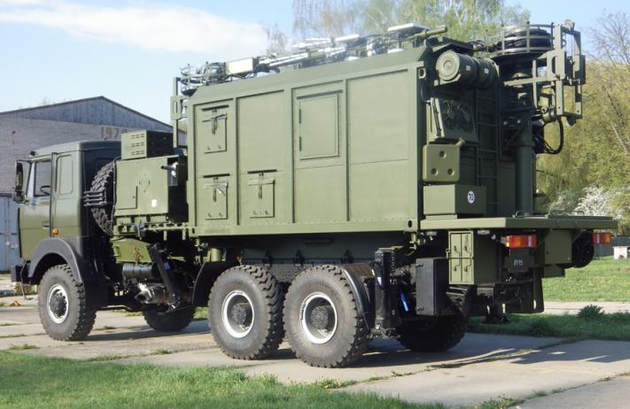
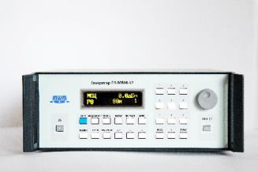
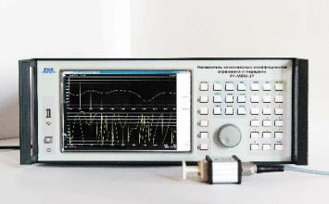
Научно-исследовательская часть
КОММЕРЧЕСКИЕ ПРЕДЛОЖЕНИЯ
СВЧ ТЕХНОЛОГИИ И ОБОРУДОВАНИЕ
Разработка и изготовление радиоизмерительных приборов до 220 ГГц
векторные анализаторы цепей
скалярные анализаторы цепей
генераторы сигналов
измерители мощности

Slide 26
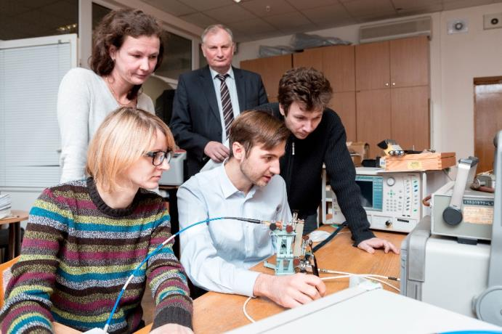
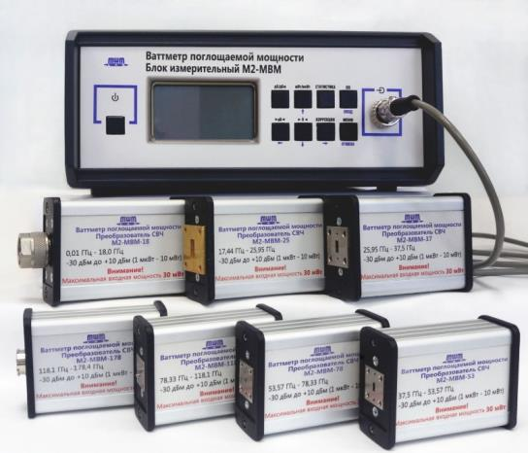
Научно-исследовательская часть
КОММЕРЧЕСКИЕ ПРЕДЛОЖЕНИЯ
СВЧ ТЕХНОЛОГИИ И ОБОРУДОВАНИЕ
Услуги по измерению, калибровке, проведению испытаний
в диапазонах частот от 1 до 178 ГГц

Slide 27
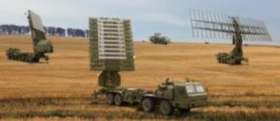
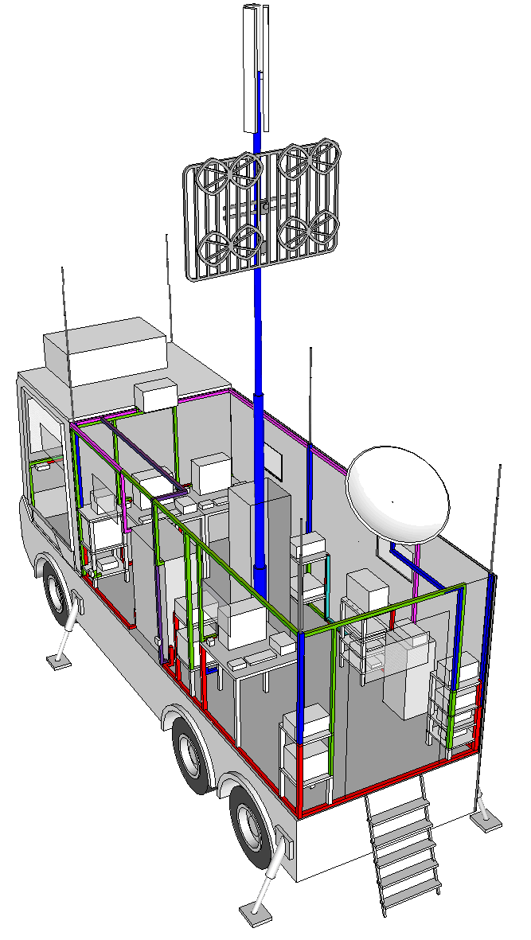

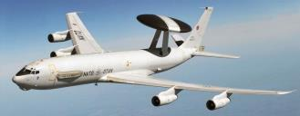
Научно-исследовательская часть
КОММЕРЧЕСКИЕ ПРЕДЛОЖЕНИЯ
ЭЛЕКТРОМАГНИТНАЯ СОВМЕСТИМОСТЬ РЭС
Технологии и аппаратно-программные комплексы обеспечения электромагнитной совместимости радиоэлектронных приборов и систем
EMC-Analyzer
DNA-EMC
ADFTS
EMC VTA
GIS-RF

Slide 28
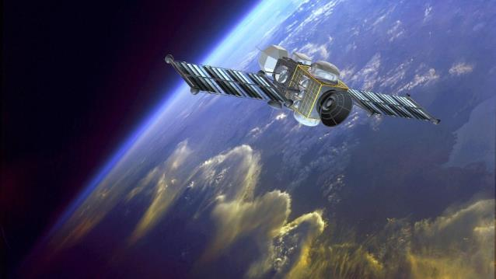
Научно-исследовательская часть
КОММЕРЧЕСКИЕ ПРЕДЛОЖЕНИЯ
ИНФОКОММУНИКАЦИИ
Разработка систем поиска антропогенных объектов
на аэрокосмических изображениях
Разработка систем пассивной оптической локации
Разработка систем пассивной оптической навигации

Slide 29


Научно-исследовательская часть
КОММЕРЧЕСКИЕ ПРЕДЛОЖЕНИЯ
ЦИФРОВАЯ ОБРАБОТКА СИГНАЛОВ
Микропроцессорные средства управления и обработки сигналов
Системы аудиокодирования
Системы конверсии, компрессии и распознавания речи
Алгоритмы обработки речевых сигналов для слуховых аппаратов

Slide 30

Научно-исследовательская часть
КОММЕРЧЕСКИЕ ПРЕДЛОЖЕНИЯ
ИНФОРМАЦИОННЫЕ ТЕХНОЛОГИИ
Технология создания интеллектуальных систем для внедрения в структуру «электронного государства»
Технология распознавания цифровых схем и систем с защитой
от клонирования для защиты
от промышленного шпионажа
и интеллектуальной собственности

Slide 31

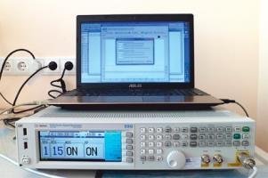
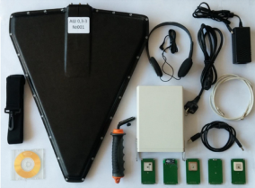
Научно-исследовательская часть
КОММЕРЧЕСКИЕ ПРЕДЛОЖЕНИЯ
ЗАЩИТА ИНФОРМАЦИИ
Разработка и изготовление устройств защиты речевой информации
Разработка и изготовление комплексов проверки вычислительной техники
на наличие аппаратных средств недекларированных возможностей
Разработка и изготовление оборудования для обнаружения устройств несанкционированного съема информации

Slide 32
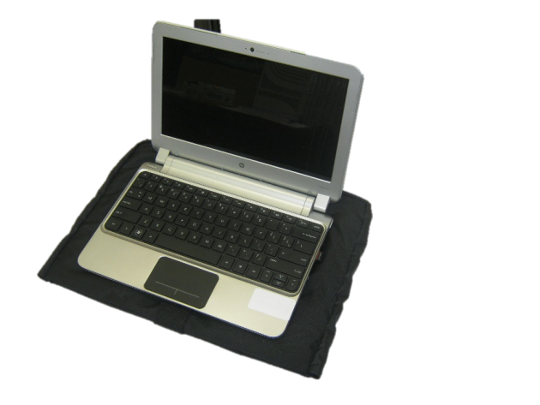
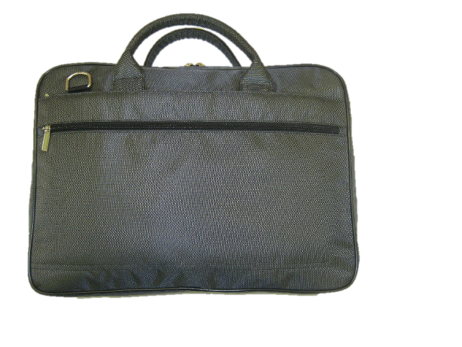
Научно-исследовательская часть
КОММЕРЧЕСКИЕ ПРЕДЛОЖЕНИЯ
НОВЫЕ ФУНКЦИОНАЛЬНЫЕ МАТЕРИАЛЫ
Разработка и изготовление материалов для защиты человека
от электромагнитного излучения

Slide 33
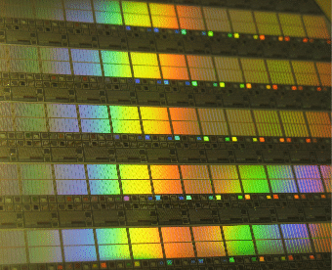

Научно-исследовательская часть
КОММЕРЧЕСКИЕ ПРЕДЛОЖЕНИЯ
МИКРОЭЛЕКТРОНИКА, НАНОТЕХНОЛОГИИ
Разработка и изготовление источников питания
Разработка и изготовление зарядных устройств
Разработка алюмооксидных технологий, обучение технологиям изготовления многокристалльных модулей

Slide 34
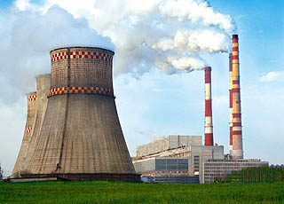
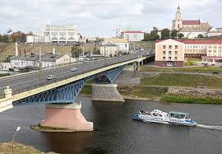
Научно-исследовательская часть
КОММЕРЧЕСКИЕ ПРЕДЛОЖЕНИЯ
ВИБРОДИАГНОСТИКА
Разработка технологий и изготовление многофунциональных систем
и портативных приборов измерения и контроля вибраций роторных механизмов, зданий и сооружений

Slide 35
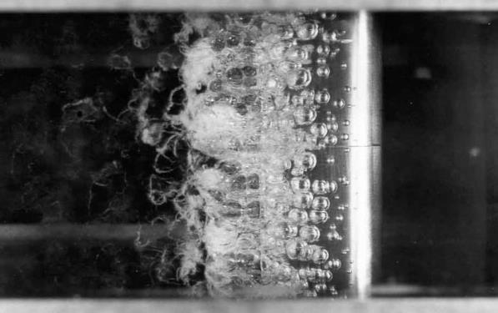
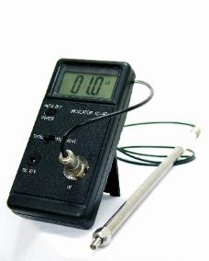
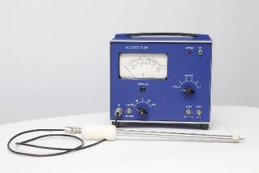
Научно-исследовательская часть
КОММЕРЧЕСКИЕ ПРЕДЛОЖЕНИЯ
УЛЬТРАЗВУКОВЫЕ ТЕХНОЛОГИИ
Разработка и изготовление ультразвукового оборудования
(кавитометры, генераторы, диспергаторы, ванны)
промышленность
техника и анализ
химия, звукохимия
биология, медицина

Slide 36
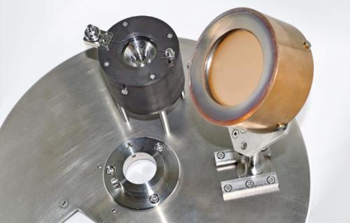
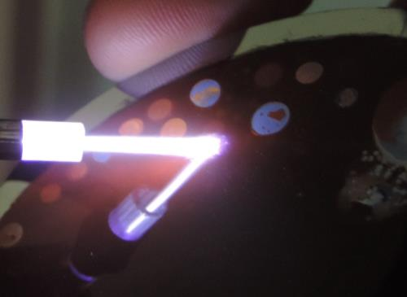
Научно-исследовательская часть
КОММЕРЧЕСКИЕ ПРЕДЛОЖЕНИЯ
ПЛАЗМЕННЫЕ ТЕХНОЛОГИИ
Разработка и изготовление:
ионно-лучевого и магнетронного распылительного оборудования
систем генерации плазмы атмосферного разряда для наноразмерной модификации поверхности

Slide 37
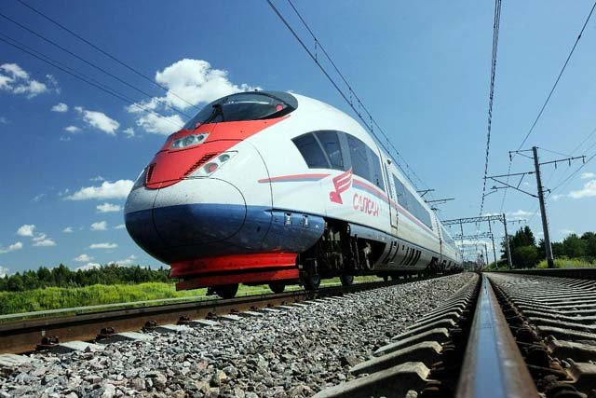
Научно-исследовательская часть
КОММЕРЧЕСКИЕ ПРЕДЛОЖЕНИЯ
МОНИТОРИНГ ПРИРОДНЫХ И ТЕХНОГЕННЫХ ОБЪЕКТОВ
Разработка и изготовление компонентов и систем удаленного мониторинга сельскохозяйственной техники и железнодорожного транспорта
датчики уровня топлива, температуры, плотности, давления
контроллеры повреждения трубопроводов

Slide 38
БЛАГОДАРИМ
ЗА ВНИМАНИЕ!

